Slide 1
22414B
Implémentation d’une infrastructure Server avancée
Notes:
Ce cours est une traduction du cours en anglais numéro 20414B– Implementing an Advanced Server Infrastructure.

Slide 2

Bienvenue !
Merci de vous joindre à nous aujourd'hui
Nous avons travaillé en collaboration avec nos partenaires Microsoft Learning Partners et les centres Microsoft IT Academy pour vous proposer une formation de premier ordre y compris
Des formateurs et instructeurs de certification MCT (Microsoft Certified Trainers). Votre instructeur possède des compétences techniques et pédagogiques pointues qui répondent aux exigences actuelles en matière de certification
Une garantie de satisfaction du client. Nos partenaires offrent une garantie de satisfaction et engagent leur responsabilité à ce sujet. À la fin du cours, nous vous demandons de bien vouloir remplir un formulaire d'évaluation sur votre expérience du jour. Vos commentaires sont les bienvenus !
Des avantages pour la certification. À l'issue de la formation, pensez à passer un examen de certification Microsoft, pour faire valoir votre expertise et expérience technique. Renseignez-vous auprès de votre instructeur pour connaître les promotions et remises disponibles sur les examens.
Nous vous souhaitons une agréable formation et une carrière couronnée de succès !

Slide 3
Nom
Affiliation de la société
Poste/fonction
Responsabilités
Expérience en programmation, réseaux et bases de données
Expérience du produit
Attentes par rapport à ce cours

Slide 4
Bonjour,
Instructeur : <Nom de l'instructeur>
<Fonction ou autres informations, par ex., instructeur certifié MCT (Microsoft Certified Trainer)>
<Affiliation/Société>
<Quelques mots sur mon expérience technique et professionnelle>

Slide 5
Logistique
Horaires des cours
Heures d'ouverture du bâtiment
Parking
Toilettes
Repas
Téléphones
Messages
Espaces fumeur
Recyclage

Slide 6
À propos de ce cours
Public visé
Ce cours s'adresse principalement aux professionnels de l'informatique qui sont chargés de la planification, de la conception et du déploiement d'une infrastructure Windows Server® 2012 physique et logique avec les services de domaine Active Directory® en entreprise, y compris les services réseau. Les candidats disposent généralement de connaissances des systèmes d'exploitation Windows Server précédents et de la certification MCSA (Microsoft Certified Solutions Associate) Windows Server 2012 ou des compétences équivalentes
Le public secondaire visé par cette formation se compose de candidats professionnels de l'informatique qui souhaitent passer l'examen 70-414 : Implémentation d’une infrastructure Server avancée, en tant qu'examen autonome ou dans le cadre de la condition requise à l'obtention de la certification MCSE (Microsoft Certified Solutions Expert)

Slide 7
À propos de ce cours
Connaissances préalables au cours
Outre une expérience professionnelle, les stagiaires qui assistent à cette formation doivent posséder les connaissances techniques suivantes
TCP/IP et concepts de mise en réseau
Windows Server 2012 et AD DS, y compris la planification, la conception et le déploiement
Utilisation de scripts et de fichiers de commandes
Concepts de sécurité tels que l'authentification et l'autorisation
Outils de déploiement, d'empaquetage et de création d'images
Travail en équipe, ou en tant qu'équipe virtuelle
Création de propositions et émission de recommandations en matière de budget
Les stagiaires doivent avoir obtenu la certification Windows Server 2012 MCSA et terminé le cours 22413B : Conception et implémentation d’une infrastructure Server ou avoir des connaissances équivalentes
Les stagiaires qui assistent à cette formation peuvent satisfaire aux conditions préalables en suivant les cours suivants, ou en obtenant les connaissances et compétences équivalentes
22410B : Installation et configuration de Windows Server® 2012
22411B : Administration de Windows Server® 2012
22412B : Configuration des services avancés de Windows Server® 2012
22413B : Conception et implémentation d’une infrastructure Server

Slide 8
Objectifs du cours
À la fin de ce cours, les stagiaires seront à même d'effectuer les tâches suivantes
Décrire les éléments à prendre en compte pour la gestion et le centre de données d'entreprise
Planifier et implémenter une stratégie de virtualisation de serveur à l'aide de System Center 2012
Planifier et implémenter les réseaux et le stockage pour la virtualisation
Planifier et déployer des ordinateurs virtuels sur Windows Hyper-V
Gérer un déploiement d'ordinateur virtuel
Planifier et implémenter une stratégie d'analyse des serveurs
Planifier et implémenter la haute disponibilité pour des services et des applications de fichiers
Planifier et implémenter une infrastructure de serveurs hautement disponible à l'aide du clustering avec basculement
Planifier et implémenter une infrastructure de mises à jour de serveurs
Planifier et implémenter une stratégie de continuité des activités de l'entreprise
Planifier et implémenter une infrastructure à clé publique (PKI)
Planifier et implémenter une infrastructure de fédération d'identités
Planifier et implémenter une infrastructure de gestion des droits relatifs à l'information (IRM)

Slide 9
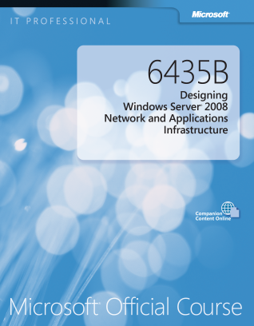

Vos documents de cours
Conçus pour optimiser votre apprentissage en classe
Et pour vous aider dans votre travail
Manuel Microsoft Official Course
Organisé par modules
Comprend les ateliers pratiques et leurs corrigés
Contrôles des acquis + Éléments à retenir — utiles pour les références professionnelles
Contenu d'accompagnement numérique
Contenu supplémentaire + liens utiles
Téléchargez à l'adresse : http://www.microsoft.com/learning/companionmoc

Slide 10
Plan du cours
Module 1 : Vue d'ensemble de la gestion dans un centre de données d'entreprise
Module 2 : Planification et implémentation d'une stratégie de virtualisation de serveur
Module 3 : Planification et implémentation des réseaux et du stockage pour la virtualisation
Module 4 : Planification et déploiement d'ordinateurs virtuels
Module 5 : Planification et implémentation d'une solution d'administration de la virtualisation
Module 6 : Planification et implémentation d'une stratégie d'analyse des serveurs
Module 7 : Planification et implémentation d'une haute disponibilité pour des services et des applications de fichiers

Slide 11
Plan du cours (suite)
Module 8 : Planification et implémentation d'une infrastructure haute disponibilité à l'aide du clustering avec basculement
Module 9 : Planification et implémentation d'une infrastructure de mise à jour de serveur
Module 10 : Planification et implémentation d'une stratégie de continuité des activités de l'entreprise
Module 11 : Planification et implémentation d'une infrastructure à clé publique
Module 12 : Planification et implémentation d'une infrastructure de fédération d'identités
Module 13 : Planification et implémentation d'une infrastructure de gestion des droits relatifs à l'information (IRM)

Slide 12
Cours connexes
22413B : Conception et implémentation d’une infrastructure Server
Consultez la gamme complète des ressources de Formation et certification Microsoft à l'adresse : http://www.microsoft.com/france/formation/

Slide 13
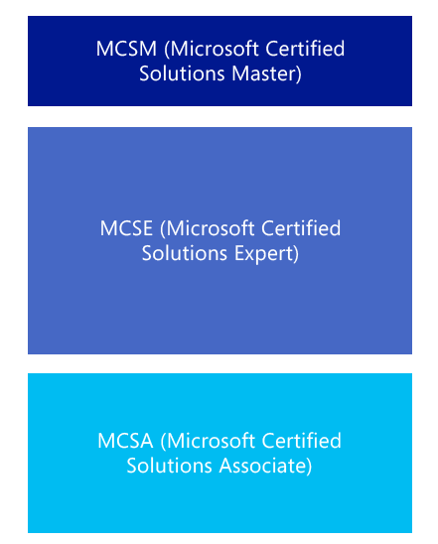

Programme MCP (Microsoft Certification Program)
Suivez une formation
Obtenez une certification
Allez de l'avant
Les certifications Microsoft attestent que vous disposez des compétences requises pour concevoir, déployer et optimiser les dernières solutions technologiques
Renseignez-vous auprès de votre partenaire Microsoft Learning Partner pour savoir comment vous préparer à un examen de certification
Voir aussi :
http://www.microsoft.com/learning/fr/fr/certification/ certification-vue-ensemble.aspx

Slide 14

Préparation aux ateliers pratiques
Vos ateliers pratiques seront construits autour d'une société fictive que nous appellerons A. Datum Corporation
En effectuant les ateliers pratiques, vous apprendrez comment implémenter une infrastructure de serveur avancée
Pour effectuer les ateliers pratiques, vous travaillerez dans un environnement d'ordinateur virtuel

Slide 15

Environnement d'ordinateur virtuel
Nom de l'ordinateur virtuel | Utiliser comme
22414B- LON-Host1, LON-Host2 | Un ordinateur hôte Windows Server 2012 (démarrage à partir d'un fichier vhd)
22414B- LON-SVR1, LON-SVR2, LON-SVR3 | Serveurs membres dans le domaine Adatum.com
22414B- LON-VMM1 | Serveur System Center Virtual Machine Manager (VMM) 2012.
22414B- TOR-SVR1 | Serveur membre dans le domaine Adatum.com, dans une filiale
22414B- TOR-SS1 | Windows Server 2012 avec cibles iSCSI préconfigurées
22414B- LON-OM1 | Serveur System Center Operations Manager 2012 (Operations Manager)

Slide 16
Environnement d'ordinateur virtuel (suite)
22414B- LON-OR1 | Serveur System Center Orchestrator (Orchestrator)
22414B- LON-DM1 | Serveur System Center Data Protection Manager 2012 (Data Protection Manager)
22414B- LON-WSUS | Serveur Windows Server Update Services
22414B- LON-CA1 | Serveur autonome
22414B- LON-CL1 | Ordinateur client avec Microsoft® Office 2010 dans le domaine Adatum.com
22414B- PRS-DC1 | Contrôleur du domaine Treyresearch.net
22414B- LON-CORE | Serveur autonome exécutant une installation minimale de Windows Server 2012
22414B- PRS-CL1 | Ordinateur client avec Microsoft Office 2010 dans le domaine TreyResearch.net

Slide 17
Démonstration : Utilisation du Gestionnaire Hyper-V
Dans cette démonstration, vous apprendrez à
Ouvrir le Gestionnaire Hyper-V
Accéder aux différents sections/volets dans le Gestionnaire Hyper-V
Ordinateurs virtuels, instantanés et actions : spécifiques au serveur et spécifiques à l'ordinateur virtuel
Identifier les ordinateurs virtuels utilisés dans les ateliers pratiques pour ce cours
Effectuer une capture instantanée et appliquer une capture instantanée
Vous connecter à un ordinateur virtuel
Démarrer un ordinateur virtuel et vous y connecter
Basculer entre les modes Plein écran et Fenêtre
Rétablir la capture instantanée précédente
Arrêter un ordinateur virtuel
Déterminer dans quels cas utiliser l'arrêt ou la mise hors tension
Fermer le Gestionnaire Hyper-V

